Slide 1
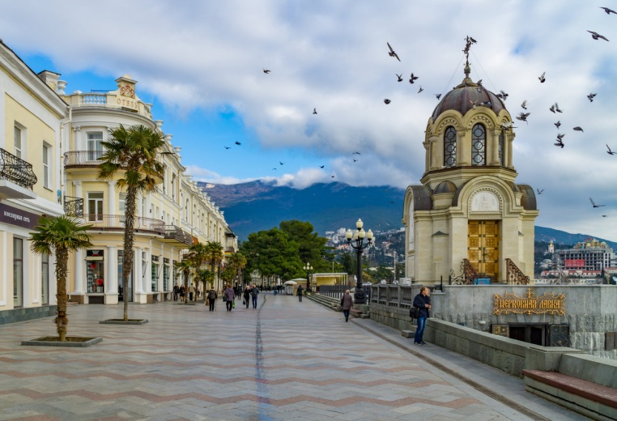
СОВЕРШЕНСТВОВАНИЕ УРОВНЯ ПРОФЕССИОНАЛЬНОГО МАСТЕРСТВА ПЕДАГОГОВ ЯЛТЫ ДЛЯ ЭФФЕКТИВНОСТИ ПОВЫШЕНИЯ КАЧЕСТВА ОБРАЗОВАНИЯ
Муниципальное казенное научно-методическое учреждение
«Городской методический кабинет Департамента образования и молодежной политики Администрации города Ялта Республики Крым»
муниципального образования городской округ Ялта Республики Крым
Директор
ДУДУШКИНА СВЕТЛАНА ВЛАДИМИРОВНА

Slide 2
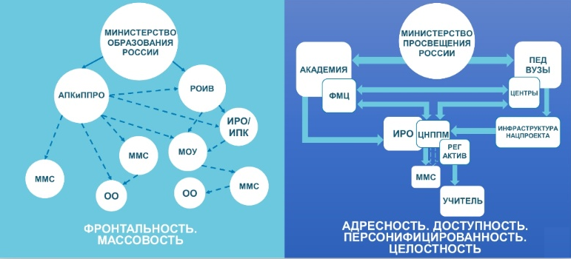
ВСЕРОССИЙСКОЕ СОВЕЩАНИЕ «РАЗВИТИЕ МЕТОДИЧЕСКОЙ СЛУЖБЫ В РОССИЙСКОЙ ФЕДЕРАЦИИ»

Slide 3
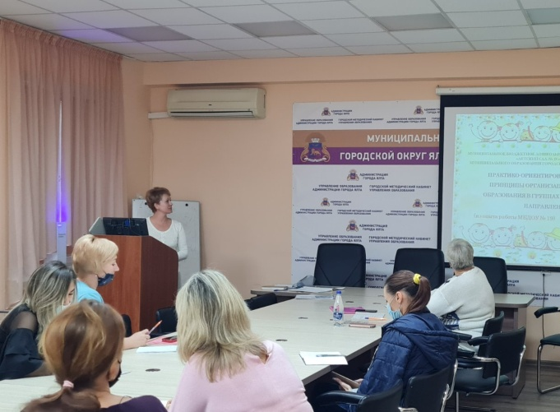
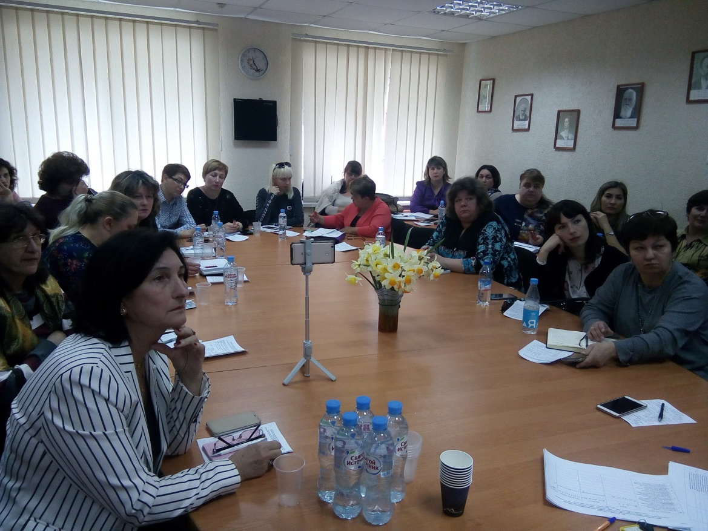
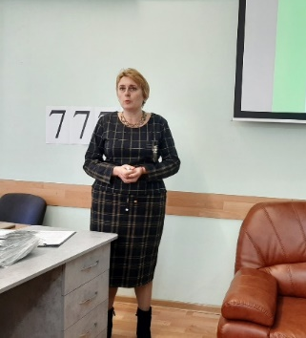
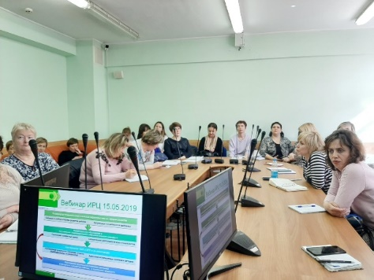
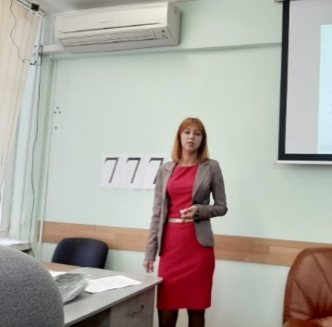
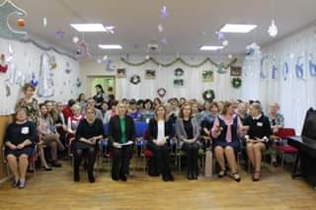
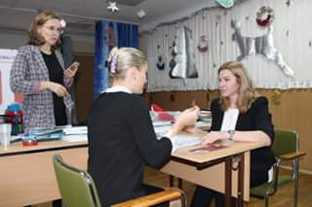
«Школа председателя психолого-педагогического консилиума образовательного учреждения»
Тематика заседаний:
Организация деятельности психолого-педагогического консилиума образовательного (общеобразовательного) учреждения;
Сопровождение инклюзивного образования;
Роль психолого-педагогического консилиума в вопросах социальной адаптации обучающихся;
Циклограмма деятельности психолого-педагогических консилиумов.
Семинары и дискуссионные площадки для руководителей и коррекционных специалистов ППк общеобразовательных и дошкольных учреждений г. Ялта
Содержание заседаний:
организация деятельности и функционирования ППк образовательного учреждения,
преемственность в работе ППк образовательного учреждения и Ялтинской ТПМПК,
основные методики обследования обучающихся в ходе заседания ППк,
роль ППк в сопровождении инклюзивного образования,
содержание заключений ПМПК и их значение для организации сопровождения обучающихся с ОВЗ,
особенности написания характеристик специалистами ППк,
роль ППк в подготовке обучающихся к установлению спецусловий для прохождения ГИА,
работа ППк с обучающимися, имеющими статус детей--инвалидов.

Slide 4
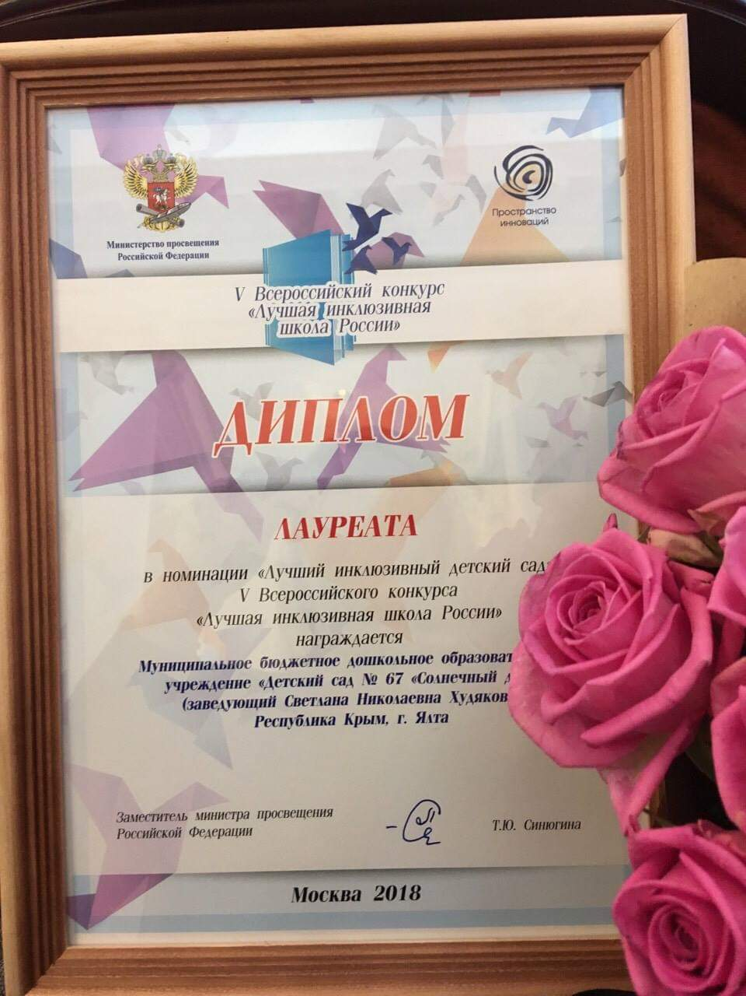
РЕЗУЛЬТАТЫ ДЕЯТЕЛЬНОСТИ
«Школы председателя психолого-педагогического консилиума образовательного учреждения»
Повышение качества психолого-педагогической диагностики, проводимой с обучающимися образовательных учреждений муниципального образования.
Победители региональных и финалисты Федеральных этапов Всероссийского конкурса «Лучшая инклюзивная школа России»
Увеличение количества обучающихся с ОВЗ и инвалидностью, получающих образование инклюзивно

Slide 5
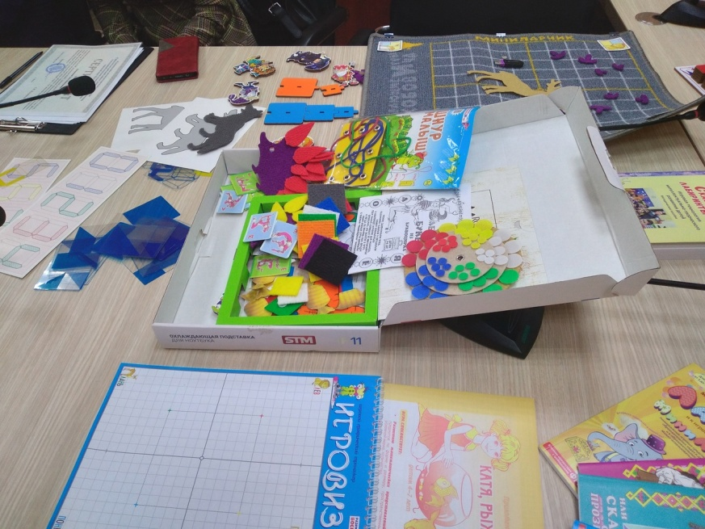
Городское методическое объединение учителей-логопедов, учителей-дефектологов, тьюторов города Ялта

Slide 6
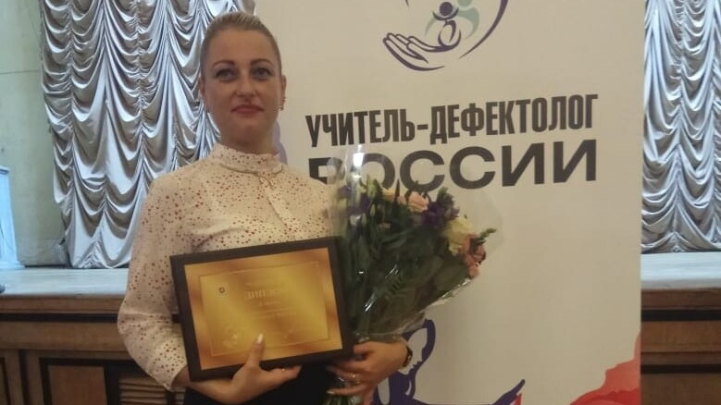
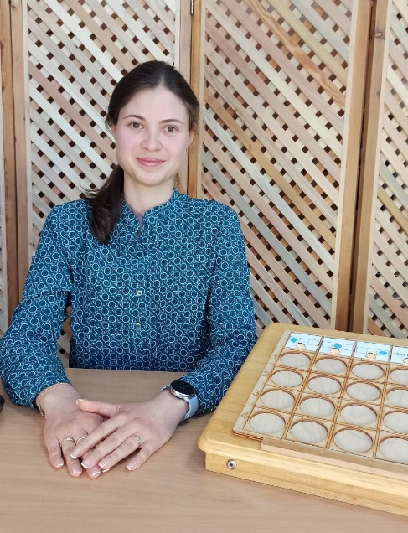
Рыбцова О.С. учитель-дефектолог МБОУ «ЯС(К)Ш» - Победитель (II место) Федерального этапа II Всероссийского конкурса «Учитель-дефектолог России-2019»
Клюшина Н.А. учитель-дефектолог МБОУ «ЯС(К)Ш» - Победитель регионального этапа III Всероссийского конкурса «Учитель-дефектолог России-2020»
Халилова А.Х. учитель-логопед МБДОУ «Детский сад № 67 «Солнечный дом» - Победитель (II место) регионального этапа IV Всероссийского конкурса «Учитель-дефектолог России-2021»

Slide 7
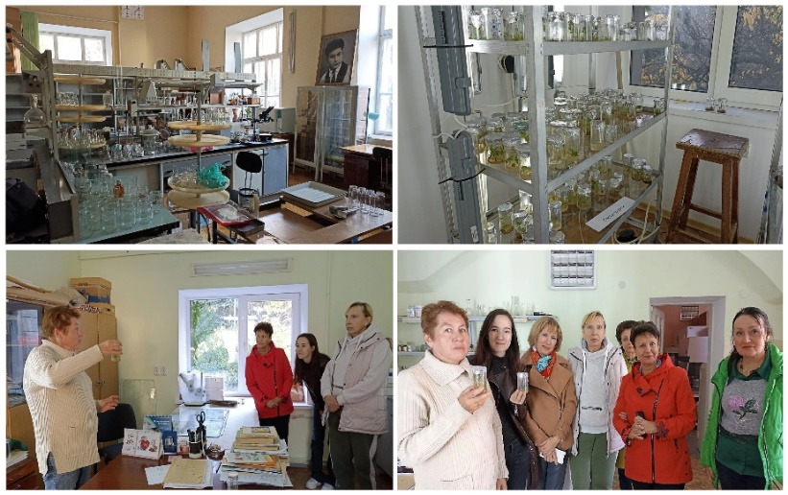
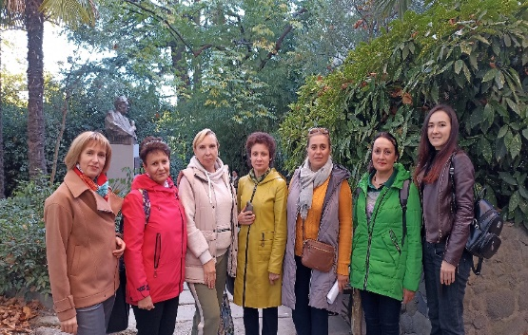
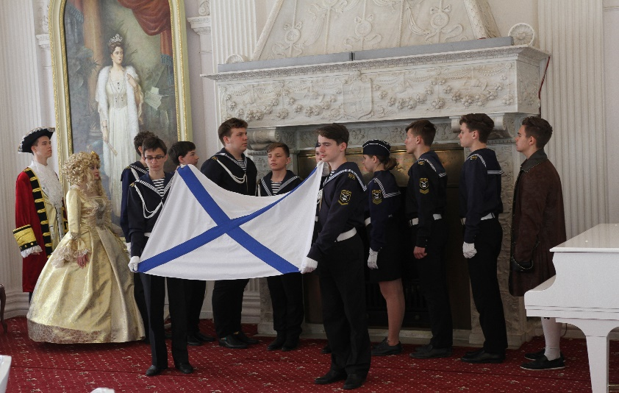
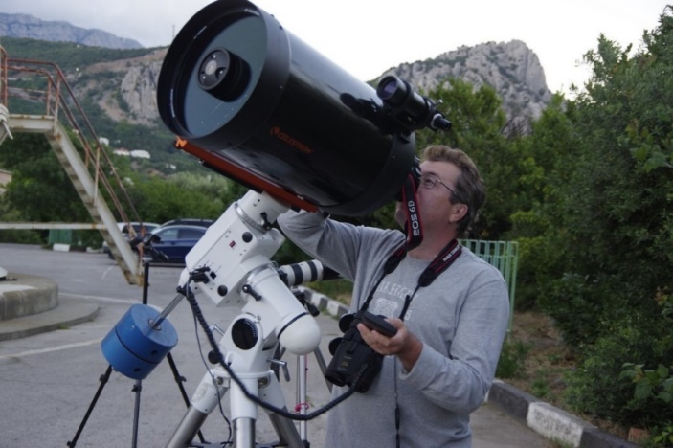
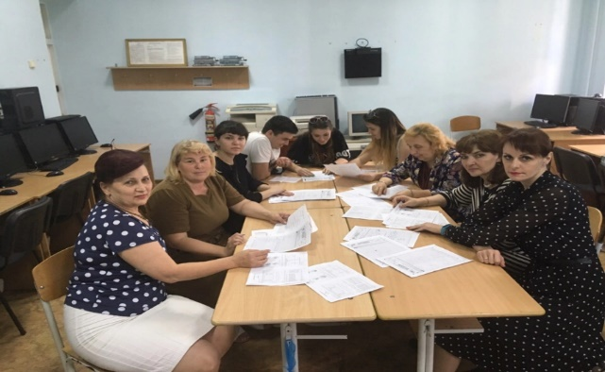
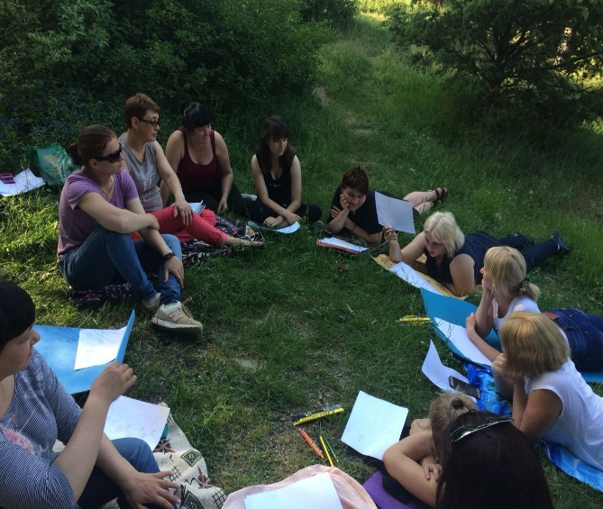
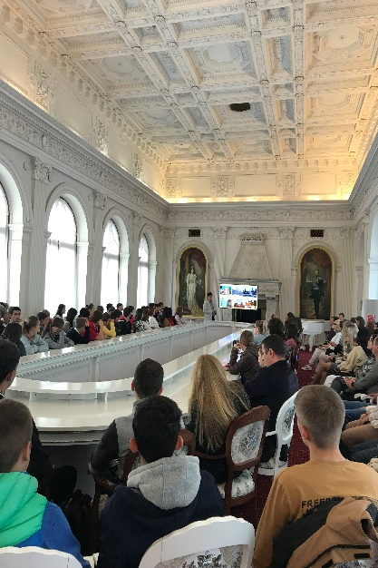
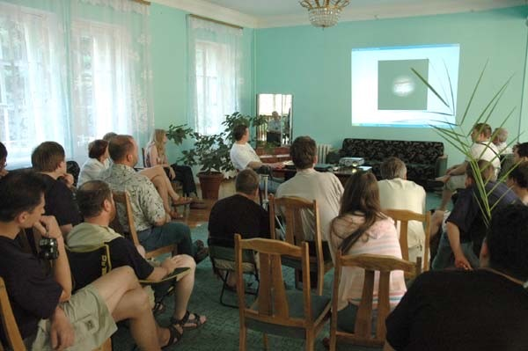
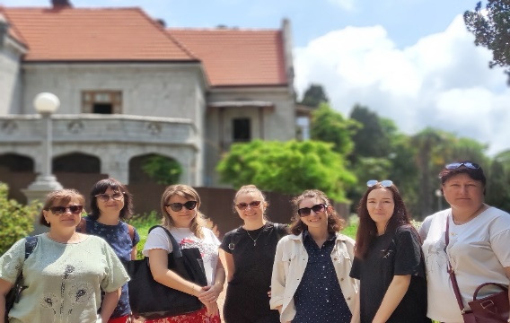
Выездные заседания городских методических объединений

Slide 8
Тематические педагогические школы (зимняя, весенняя, осенняя)
2020 год
«Использования музейной педагогики и музейного пространство региона в образовательном процессе» (январь)
- Индивидуальный учебный проект на различных уровнях общего образования» (март)
«Современные образовательные технологии как механизм достижения планируемых результатов» (октябрь)
2021 год
«Организация воспитательной среды образовательного учреждения: от условий к эффективному результату» (январь)
«Организация допрофильной подготовки и профильного обучения как условие повышения качества образования (март)
«Эффективное использование ресурсов республики и города на уроках, курсах внеурочной деятельности, разработке индивидуальных проектов, воспитательной работе» (октябрь)

Slide 9
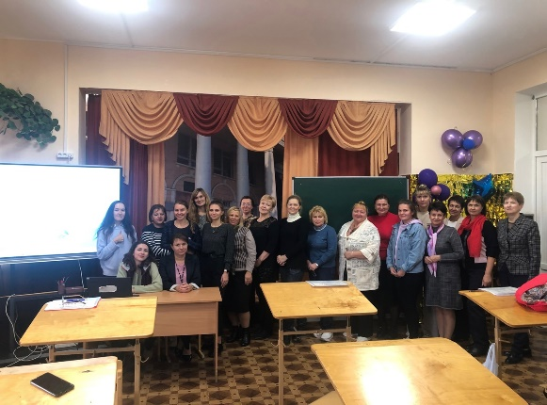
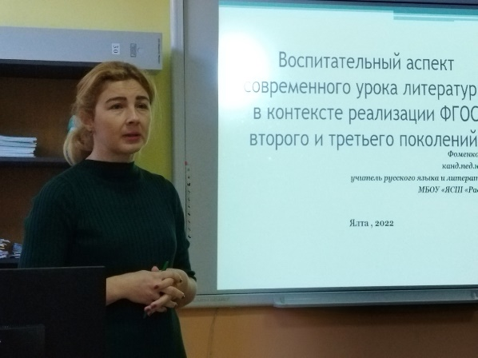
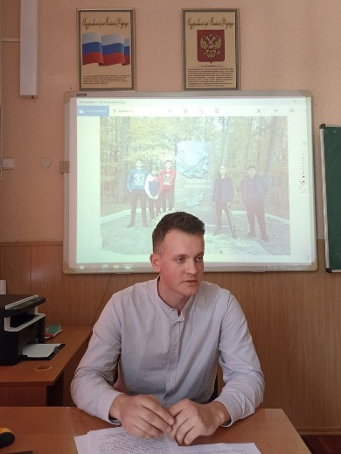
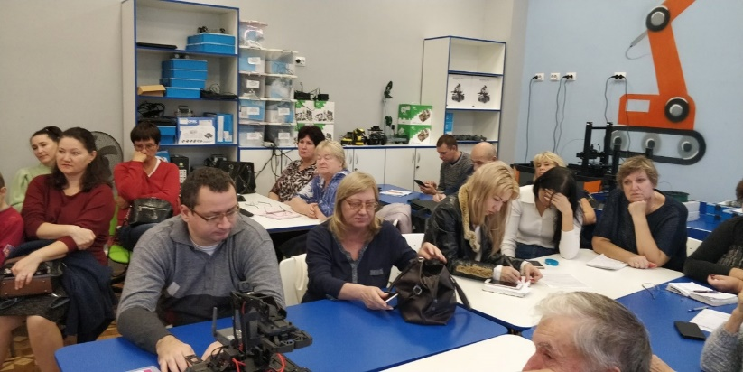
Осенняя педагогическая школа
«Воспитательный аспект в ходе реализации ФГОС второго поколения и обновленных ФГОС»
26.10-03.11.2022
14 секций - 440 участников – 52 педагога выступили в качестве докладчиков

Slide 10
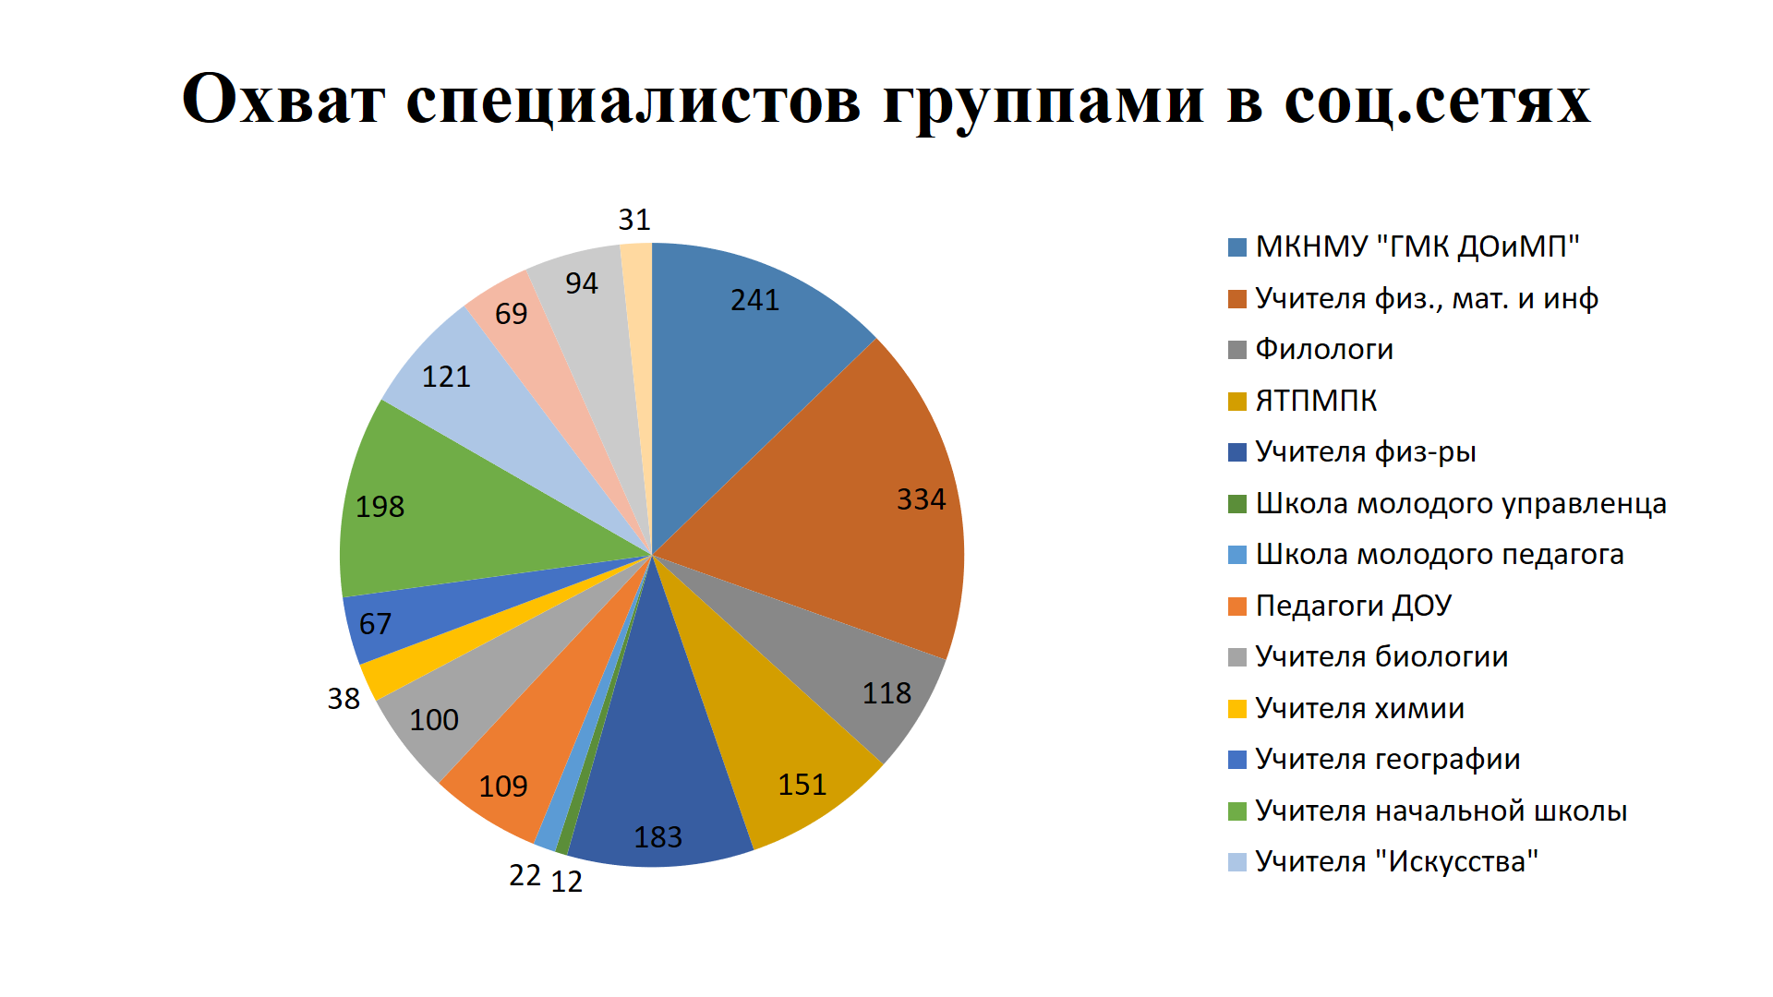
Сетевые педагогические сообщества

Slide 11
Методическое сопровождение педагога-библиотекаря
КАЛЕНДАРИ ЗНАМЕНАТЕЛЬНЫХ ДАТ И ПАМЯТНЫХ СОБЫТИЙ КРЫМА

Slide 12
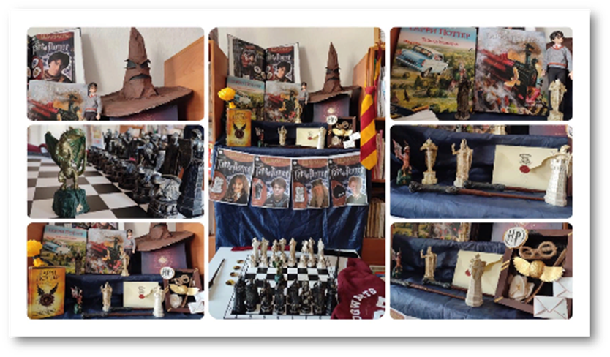
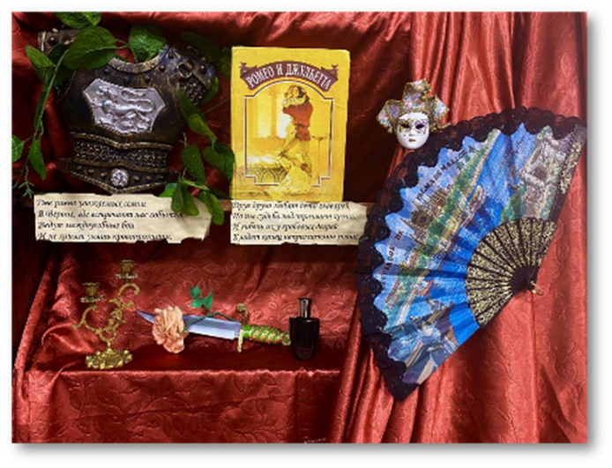
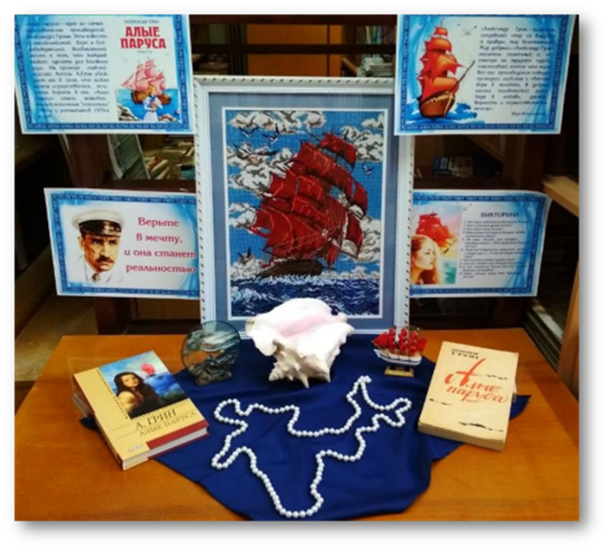
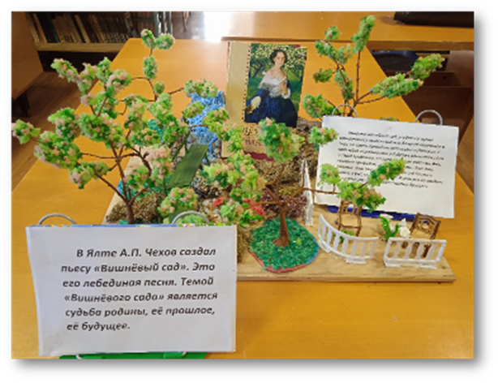
Методическое сопровождение педагога-библиотекаря
СЕТЕВОЙ КОНКУРС «БУКЛУК» - 2021
ЛИТЕРАТУРНЫЙ БУКБОКС - 2022

Slide 13
Методическое сопровождение педагога-библиотекаря

Slide 14
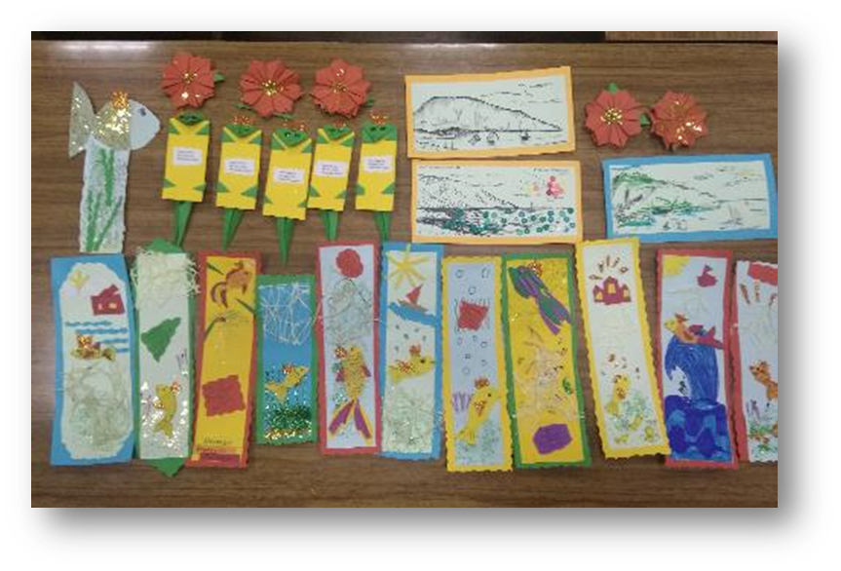
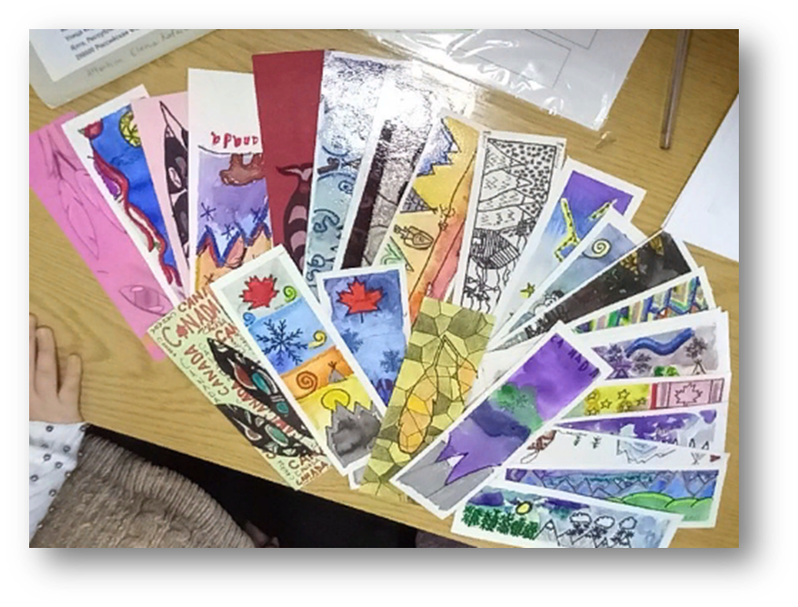
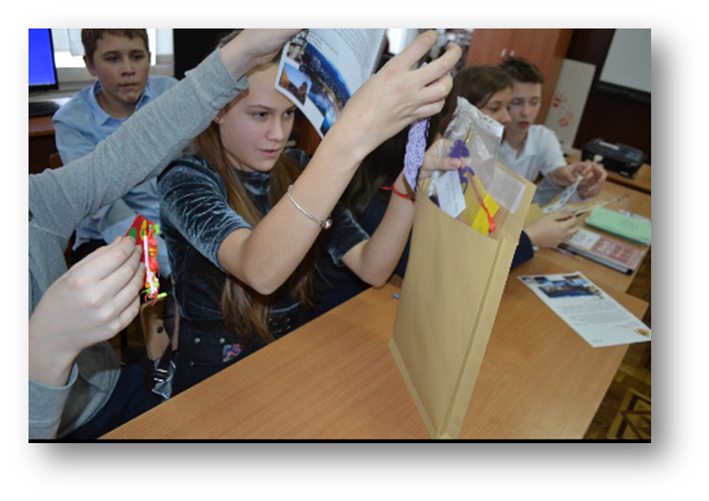
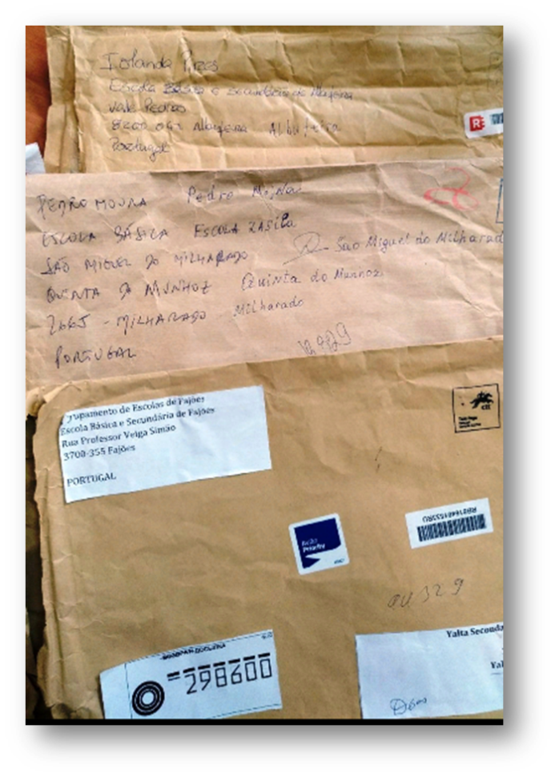
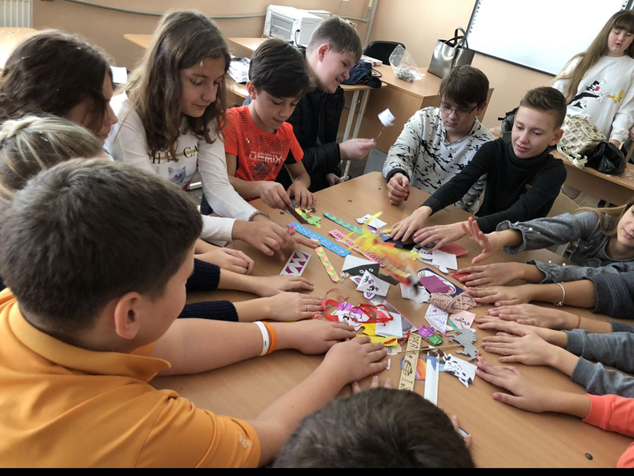
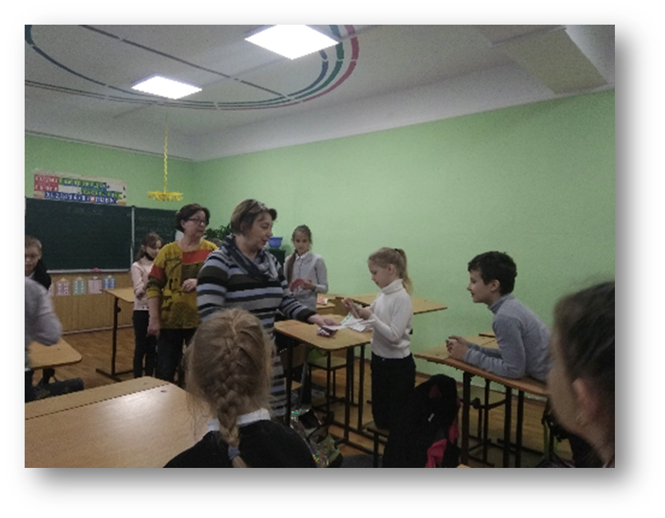
Методическое сопровождение педагога-библиотекаря
МЕЖДУНАРОДНЫЙ ПРОЕКТ
АССОЦИАЦИИ
ШКОЛЬНЫХ БИБЛИОТЕК
«ОБМЕН КНИЖНЫМИ ЗАКЛАДКАМИ»

Slide 15
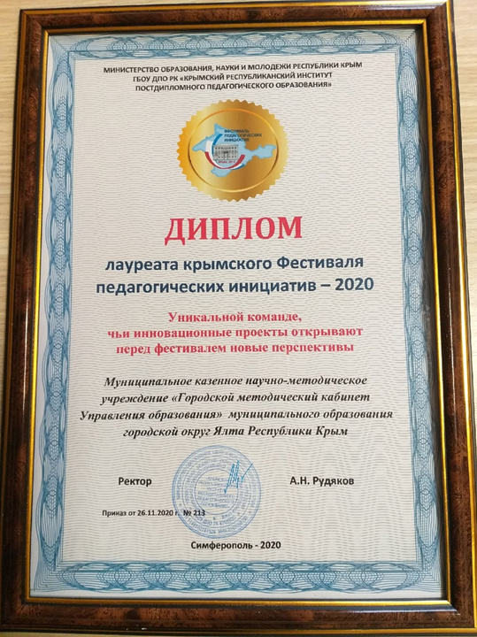
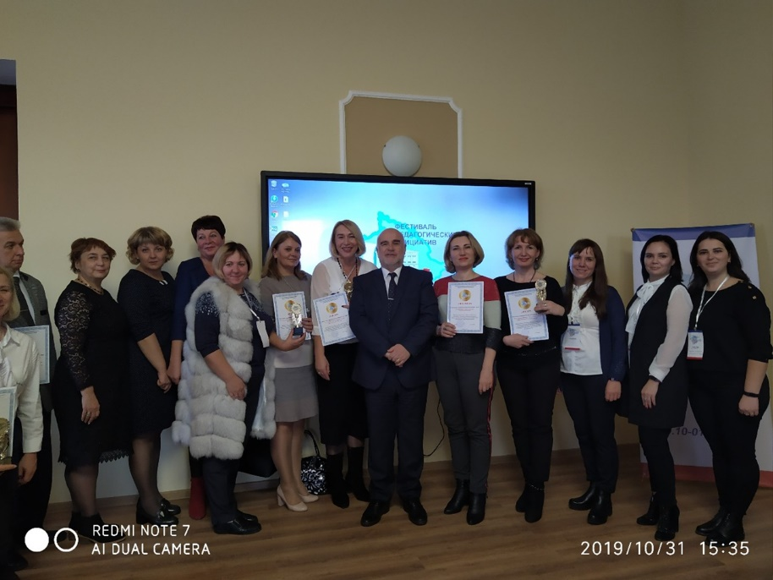
2019 год – 24 проекта – 4 проекта ММС 2020 год – 20 проектов – 4 проекта ММС 2021 год - 22 проектов - 5 проектов ММС 2022 год - 8 проектов – 1 проект ММС
Фестиваль педагогических инициатив

Slide 16
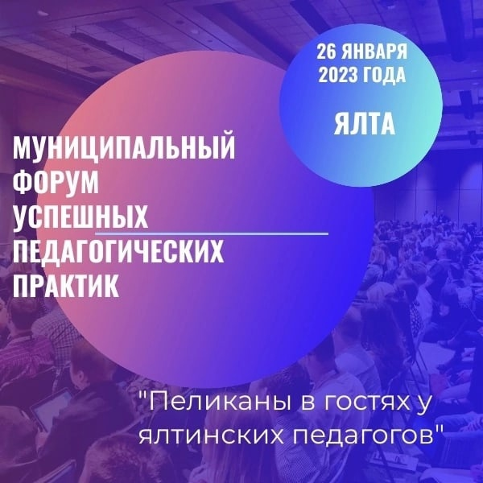
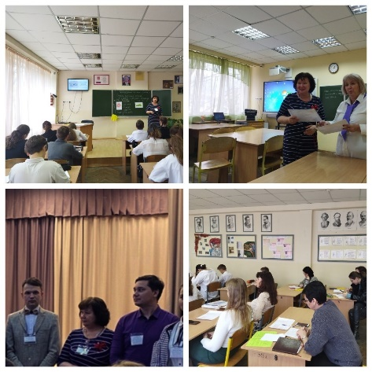
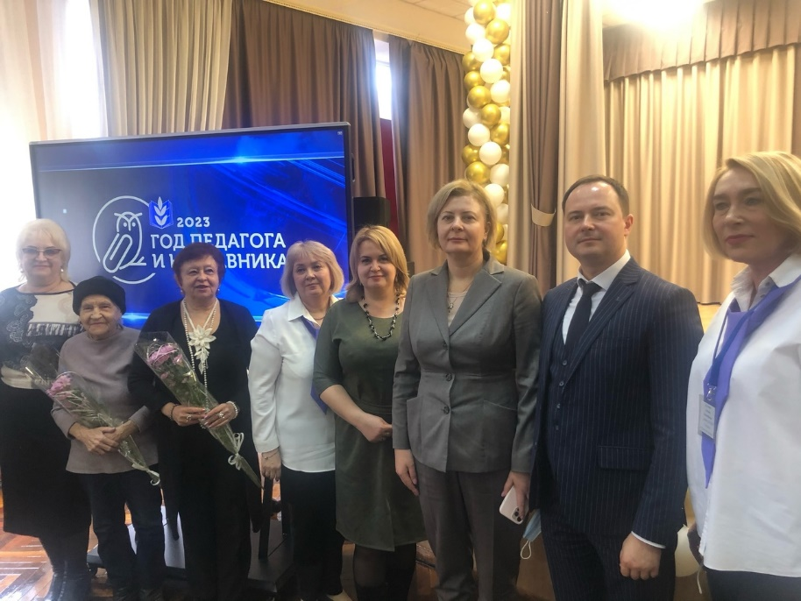
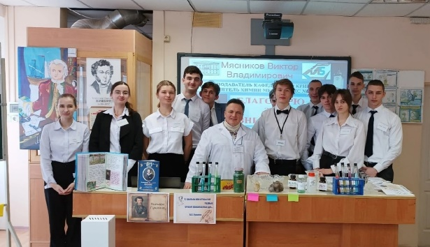
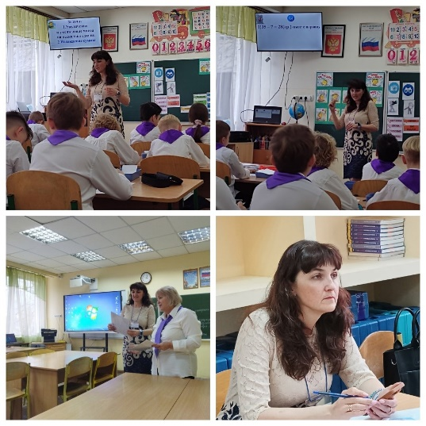
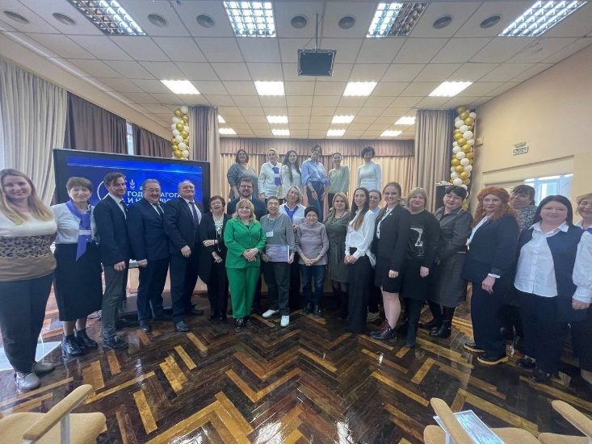

Slide 17
Формула успеха
Профессионализм
Командная работа
Качество методической работы

Slide 18
